Slide 1
2D게임프로그래밍 1차 발표
2019180042 한건우
Notes:
2D 게임프로그래밍 1차 발표를 시작하겠습니다.

Slide 2
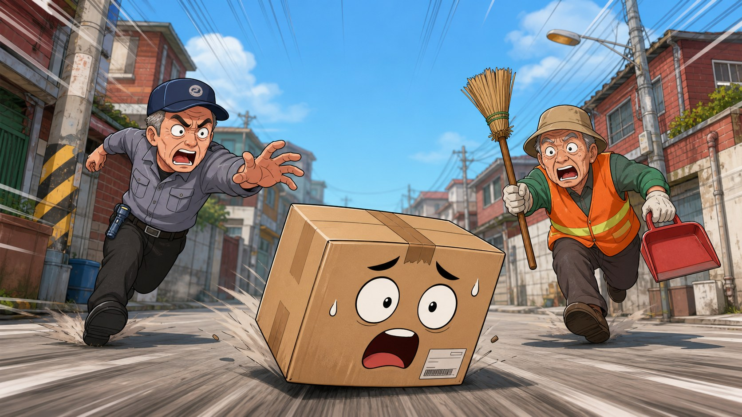
게임 배경
Q1 어떤 게임을 만들 것인가?
이야기
1
분리수거장에서 박스가 도망간다
2
경비원이 쫓아온다
3
공원에서 환경미화원을 만난다
목표 잡히지 않고 오른쪽 끝까지 도망쳐 환경미화원을 쓰러뜨린다
Notes:
분리수거장에서 탈출한 박스가 경비원과 환경미화원에게서 도망치는 게임입니다.

Slide 3
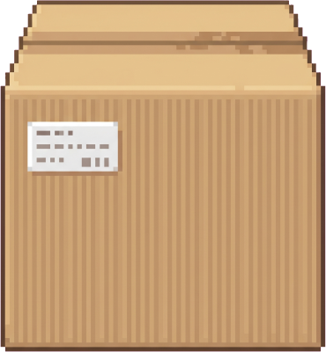
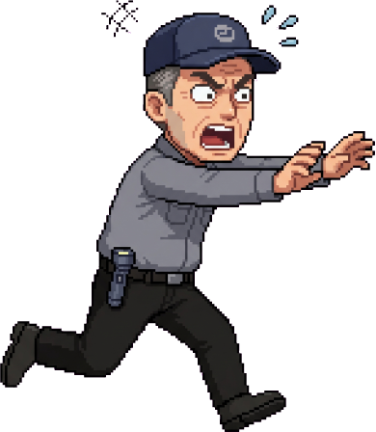
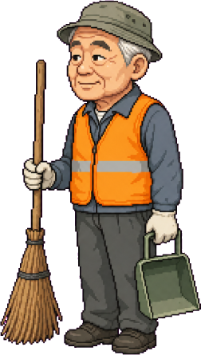
진행 방식
Q1 어떤 게임을 만들 것인가?
스테이지 1
연출
연출
스테이지 2
골목 점프맵
경비원 지침
환경미화원 등장
공원 보스전
←
→
Space
Shift
이동
차지 점프
테이프 획득 / 공격
기본 이동
오래 누를수록 높이, 누르는 동안 감속
점프맵: 테이프 붙이기 · 보스전: 몸통박치기
Notes:
스테이지 2개로 이루어진 게임이며 점프맵에서 보스맵으로 이어집니다. 조작은 방향키 좌우, 스페이스, 쉬프트를 사용합니다.

Slide 4
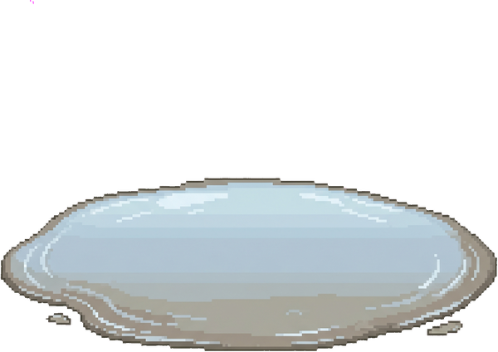
3층 점프맵
Q2 핵심 재미는 무엇인가?
거리
비둘기
!
지붕
리턴 가속 지형 연속
리스크 비둘기 → 추락, 오래 멈춤
창문
!
창틀
리턴 가속 지형 가끔
리스크 창문 → 추락, 멈춤
도로
리턴 느림
리스크 물웅덩이 → 감속
Notes:
핵심 재미는 3층 점프맵입니다. 생명 대신 경비원과의 거리가 생명이라, 멀어지기 위해 어느 지형을 이용할지 선택해야 합니다. 위층일수록 가속 지형으로 빠르지만, 떨어지면 오래 멈춥니다.

Slide 5
테이프
Q2 핵심 재미는 무엇인가?
Shift
붙이는 동안 잠깐 멈춤
점프맵 곳곳의 박스 테이프
(위층일수록 많음)
그만큼 경비원이 다가온다
붙인 줄 수 = 보스전 생명
(최대 5줄)
Notes:
점프맵에는 박스 테이프가 있습니다. 쉬프트키로 붙일 수 있지만 붙이는 동안 움직일 수 없어 경비원이 다가옵니다. 챙길지 지나칠지 고민하게 되고, 붙인 줄 수가 보스전 생명이 됩니다.

Slide 6
보스전
Q2 핵심 재미는 무엇인가?
보스
쓸기
바닥을 넓게 휩씀 · 차지 점프로 피함
쓰레받기
쓸어 담음 · 반대쪽으로 피함
내려찍기
충격파가 양옆으로 퍼짐 · 점프로 피함
맞을 때마다 테이프가 한 줄씩 떨어진다
Notes:
보스 환경미화원은 쓸기, 쓰레받기, 내려찍기로 공격합니다. 맞을 때마다 점프맵에서 챙긴 테이프가 한 줄씩 떨어지고, 공격을 피하며 쉬프트키 박치기로 쓰러트려야 합니다.

Slide 7
건물 타일 반복·조합
Q3 구현 가능한 규모인가?
지붕
창틀
도로
기본
배수관
가속 지붕
물웅덩이
맵
기본
배수관
가속 지붕
기본
물웅덩이
배수관
가속 지붕
…
Notes:
개발 기간을 줄이는 핵심은 건물 타일입니다. 건물 한 채를 하나의 타일로 만들고, 몇 가지 변형을 반복해 이어 붙여 맵을 만듭니다.

Slide 8
규칙 몇 개로 여러 요소
Q3 구현 가능한 규모인가?
추락하면 떨어진 높이만큼 멈춤
창문
비둘기
층 끝 헛디딤
발디딤 실수
느낌표(!) 예고 → 공격 → 빈틈
비둘기
창문
쓸기
쓰레받기
내려찍기
위에서만 밟히는 발판
창틀
지붕
발디딤
Notes:
구현 규모는 공통 규칙으로 줄입니다. 추락 멈춤, 느낌표 예고, 발판, 이 세 규칙을 여러 요소가 함께 씁니다.

Slide 9
그림 한 장으로 여러 동작
Q3 구현 가능한 규모인가?
기본
차지
점프
착지 멈춤
테이프
피격
원본 1장
납작하게
길게
찌그러졌다 펴짐
줄 추가
기울며 흔들림
Notes:
박스의 동작은 그림 한 장을 늘이고 찌그러뜨려 표현합니다. 그림 부담은 줄이고, 멈춤 같은 핵심 규칙은 눈에 잘 보이게 합니다.

Slide 10
5주 개발 일정
Q4 어떤 계획으로 개발할 것인가?
1
11/4 ~ 11/10
2
11/11 ~ 11/17
3
11/18 ~ 11/24
4
11/25 ~ 12/1
5
12/2 ~ 12/6
프로젝트 골격
박스 이동
차지 점프
테이프 흡수
몸통박치기
3층 맵
발디딤 오르기
추락 멈춤
가속 지형
경비원 추격
거리 게이지
웅덩이·창문
비둘기
보스 쓸기
쓰레받기
내려찍기
전환 연출
타이틀·결과
버그 수정
3주차 점프맵 완성 → 4주차 보스전 → 5주차 마무리 → 12/7~8 발표 준비 → 12/9 최종 발표
Notes:
개발은 5주입니다. 3주차까지 점프맵을 완성해 먼저 플레이할 수 있게 하고, 4주차에 보스전, 5주차에 연출과 마무리를 합니다. 이상으로 발표 마치겠습니다. 감사합니다.

